Slide 1
Проектная работа группы ребят 2 Б класса «Новогодний журнал»
Руководитель Полозкова Ирина Юрьевна

Slide 2
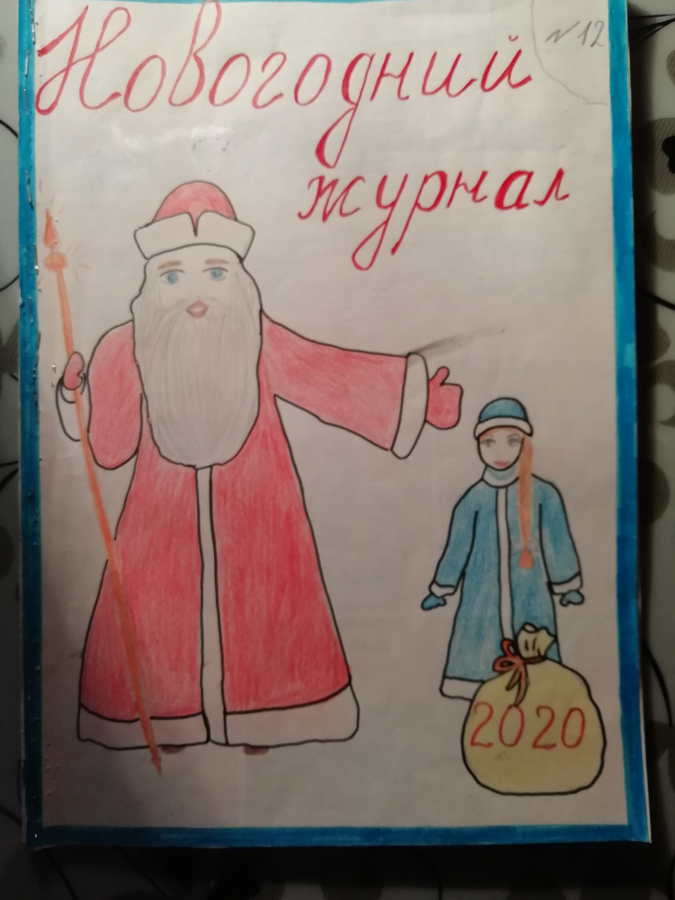

Slide 3
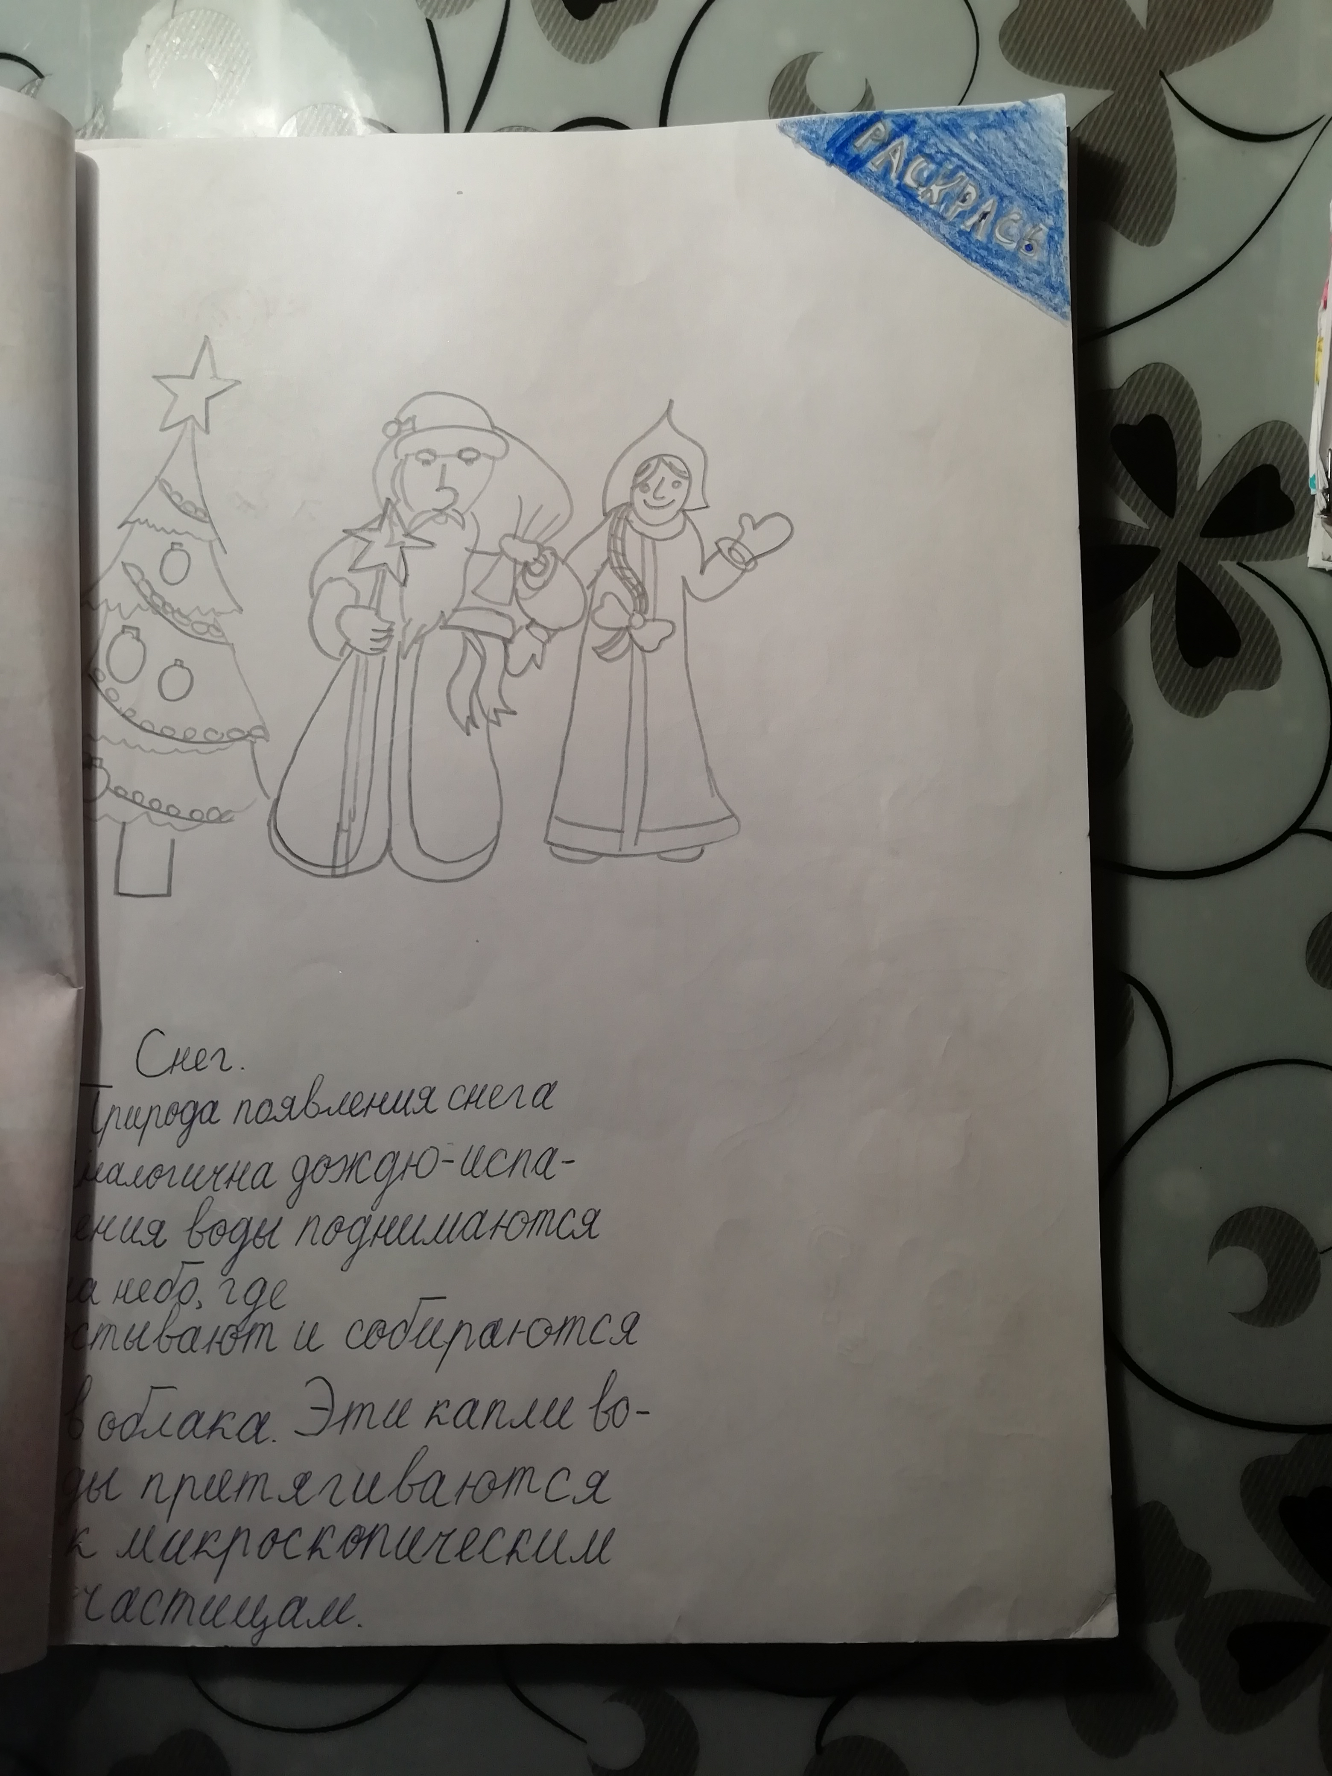

Slide 4
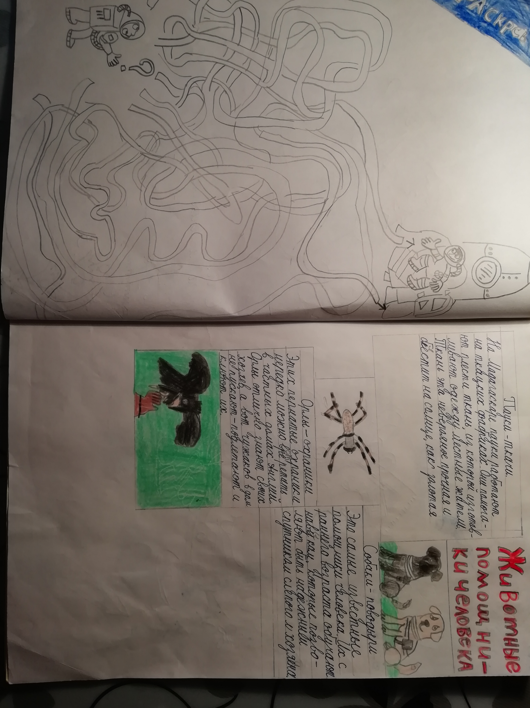

Slide 5
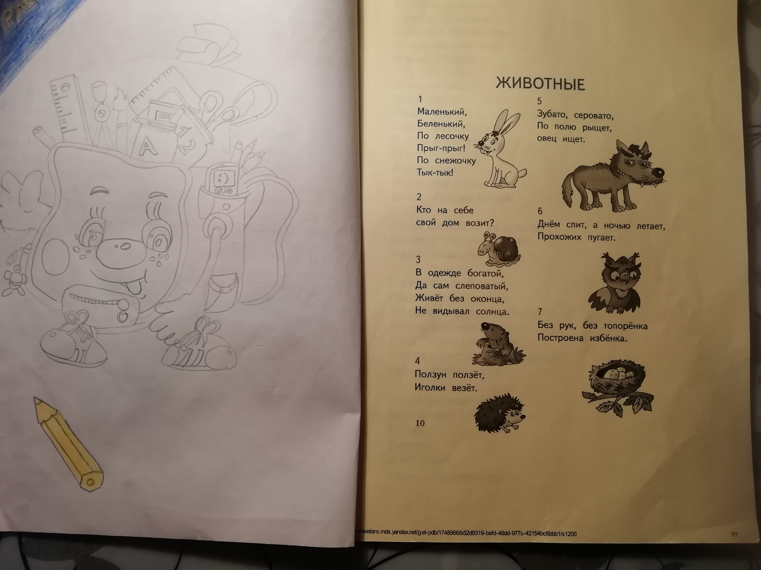

Slide 6
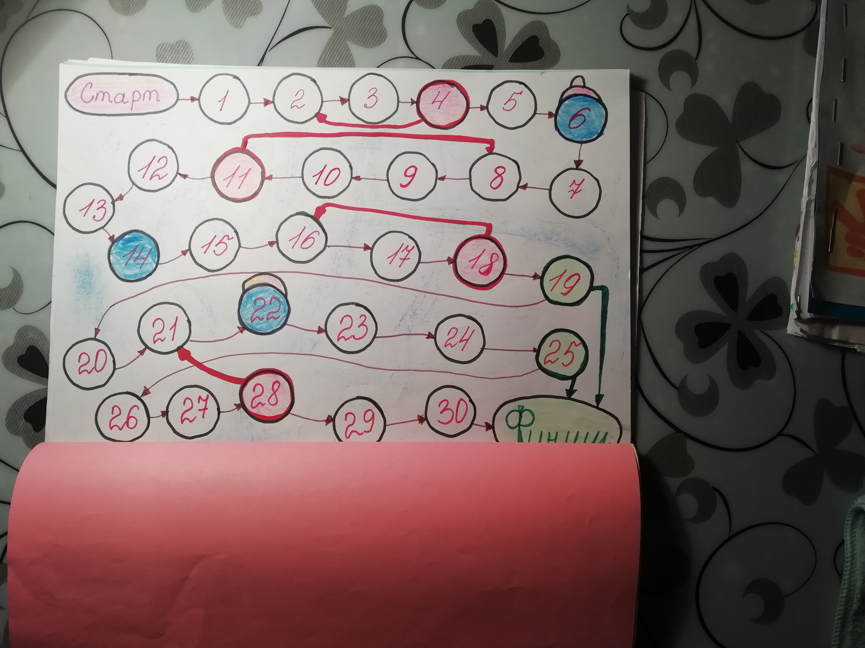

Slide 7
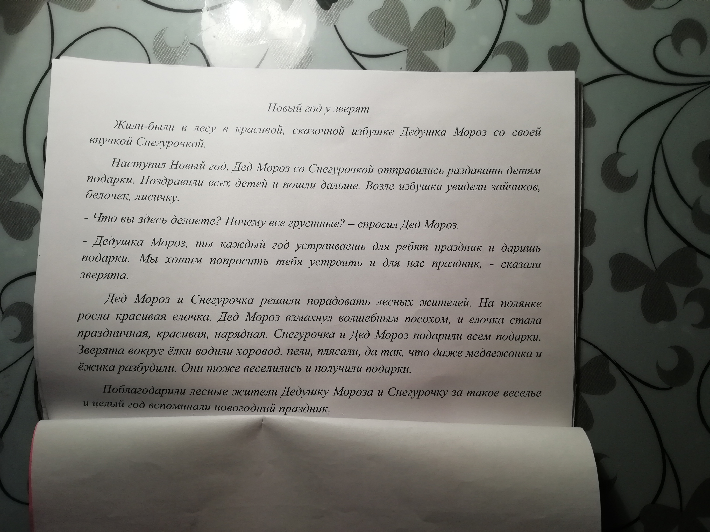

Slide 8
